Slide 1

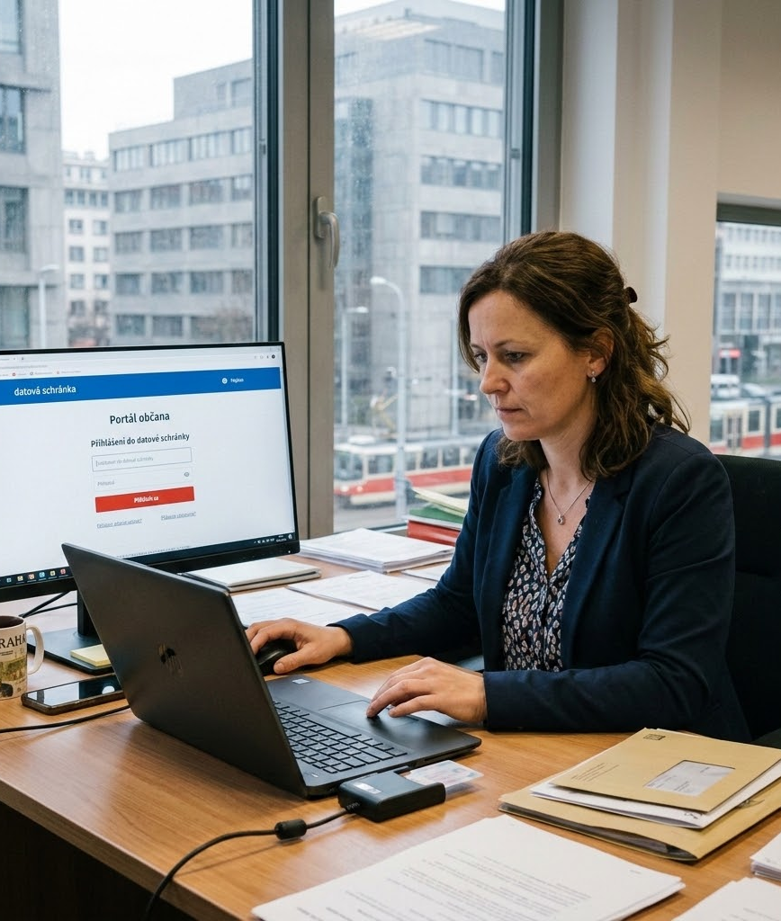

Datová schránka:
VIP pas do světa úřadů
Konec front na poště a ztracených dopisů. Řešte věci chytře a z pohodlí domova.

Slide 2


E-mail na steroidech (s úředním štemplem)
Bezpečný komunikační kanál plně garantovaný a chráněný státem.
Funguje jako klasický e-mail, ale s ověřenou identitou odesílatele i příjemce.
Zpráva z "datovky" má naprosto stejnou váhu jako dopis s pruhem a razítkem.
Odesílání zpráv na úřady je 100% zdarma.

Slide 3









Na co mi to sakra bude?
Brigáda
Podnikání
Čas
Potřebujete výpis z rejstříku trestů pro novou brigádu? Získáte ho doslova jedním kliknutím přímo z postele.
Máte nápad na byznys? Založení živnosti vyřídíte online bez nutnosti trávit hodiny čekáním na živnostenském úřadu.
Veškeré úřední věci (daně, změna bydliště v budoucnu) vyřešíte z mobilu. Konec stání v nekonečných frontách.

Slide 4


Kdo s kým komunikuje?
Občan ↔ Stát
Občan ↔ Firma
VŽDY ZDARMA
ZA POPLATEK
Úřady, soudy, policie, finanční správa. Veškerá komunikace směrem ke státu vás nestojí ani korunu.
Tzv. Poštovní datová zpráva. Lze využít pro oficiální komunikaci s firmami nebo jinými občany.
Pozor: Jakmile si datovku založíte, úřady vám automaticky začnou psát jen sem!

Slide 5
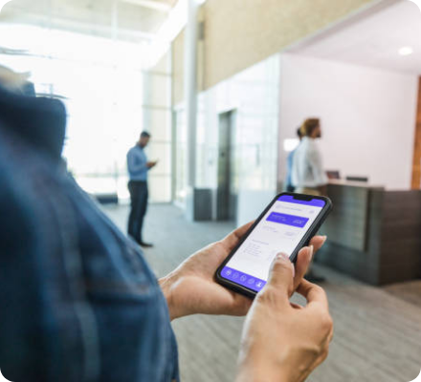
Založení na pár kliknutí
Nejjednodušší cesta: Přes internet pomocí Identity občana nebo Bankovní identity.
Znáte přihlášení do svého bankovnictví? Znáte cestu k vlastní datovce. Zabere to 2 minuty.
Fyzicky: Pokud nechcete online, můžete si ji založit na jakémkoliv kontaktním místě Czech POINT (např. na poště).

Slide 6
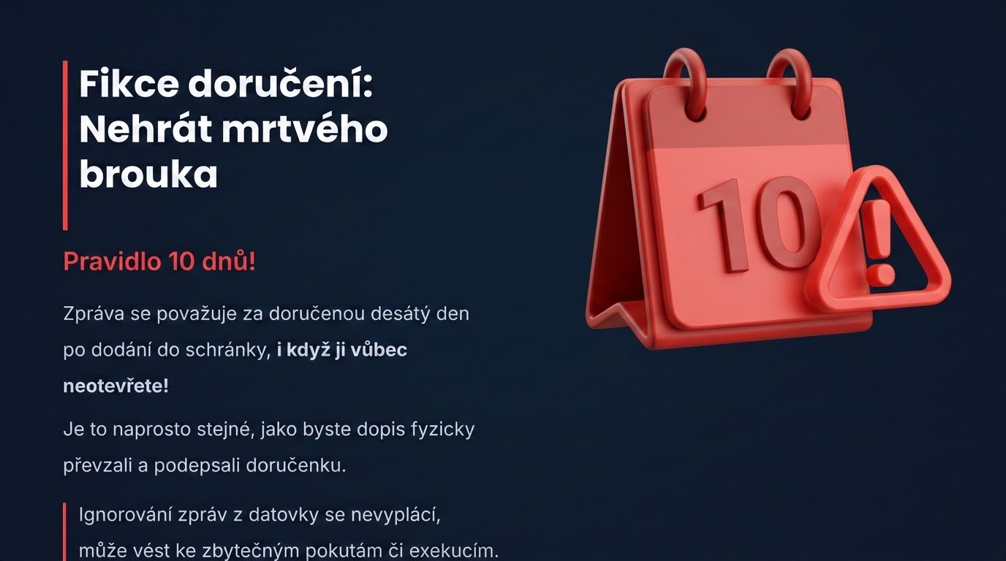

Slide 7

Je to bezpečné? (Ano, ale...)
Veškerá komunikace uvnitř systému je šifrovaná. Stát vaše data nečte a neprodává.
Přístup do schránky máte pouze vy (případně ti, kterým výslovně delegujete přístup).
Zabezpečte to jako banku! Používejte silné a unikátní heslo a vždy si zapněte dvoufázové ověření.

Slide 8

Rychlá kontrola - dáváte pozor?
Kvízová otázka:
Kdy přesně je zpráva v datovce oficiálně doručená,
když se do ní vůbec nepřihlásím?

